Slide 1
Dramos struktūra, I dalies ,,Tarp dviejų pasaulių analizė“

Slide 2
Analizuosime I dramos dalį ,,Tarp dviejų pasaulių“
Aptarsime politinį– religinį konfliktą
Aptardami I dalies pagrindinius įvykius, nubraižysime dramos struktūros chemą ir pradėsime ją pildyti.

Slide 3
Kodėl I veiksmas pavadinatas ,,Tarp dviejų pasaulių“ Kokie du pasauliai čia vaizduojami?
I pasaulis yra ...
II pasaulis yra ...

Slide 4
Raskite tekste
Tragedijoje ,,Skirgaila“ vaizduojamas laikas - ...
Įvykių vieta - ...

Slide 5
I ir III veiksmai

Slide 6
 | Krikščioniško pasaulio atstovai (lenkai, vokiečiai) | Pagoniško pasaulio atstovai (Skirgaila, Stardas, tauta)
vertybės
tikslas | lenkų: vokiečių:

Slide 7
Paradoksas
krikščionybės nešėjai amoralūs, bet krikščionybė plinta;
pagonys padorūs, bet pagonybė nyksta.

Slide 8
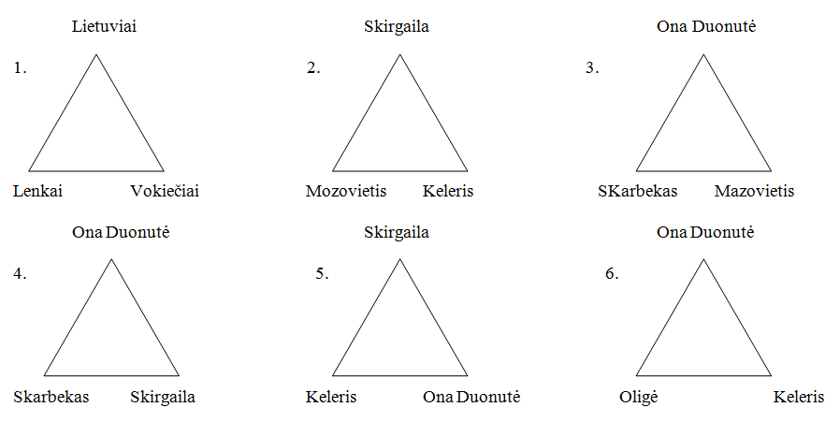

Slide 9
Prisiminkite klasikinės dramos veiksmo modelį. Iš kokių dalių jis susideda? Kas tose dalyse pasakoma?
Ekspozicija - ..., užuomazga -..., veiksmo plėtra -..., kulminacija - ..., atomazga – ...
konflikto išsisprendimas
išsidėsto priešingos jėgos
atsiskleidžia pirmas priešingų jėgų susidūrimas, nurodomas postūmis dramos veiksmui
veikėjų pokalbiai, jų veiksmai iki aukščiausio įtampos taško.
Aukščiausias įtampos taškas

Slide 10
I dalies įvykiai
Skirgaila prievarta uždaro pilyje Lydos kunigaikštytę Oną Duonutę, vykstančią pas sužadėtinį į Lenkiją.
Jogaila pasiunčia žmones diplomatiniu būdu išreikalauti Volynės ir Podolės žemių.
Atvyksta vokiečiai, kurių tikslas sukiršinti lenkus su lietuviais.
Ginčias, kas ir kaip turi laiminti puotos valgį.
Skirgaila aplanko Oną Duonutę, praneša, kad nori ją vesti.
Skirgaila praneša Henrikui Mazoviečiui, kad neatiduos Volynės ir Podolės.

Slide 11
Nusibraižykime dramos struktūros modelį
Jame jau galėsime pažymėti Ekspoziciją ir Užuomazgą.

Slide 12
Įtampa
Laikas

Slide 13
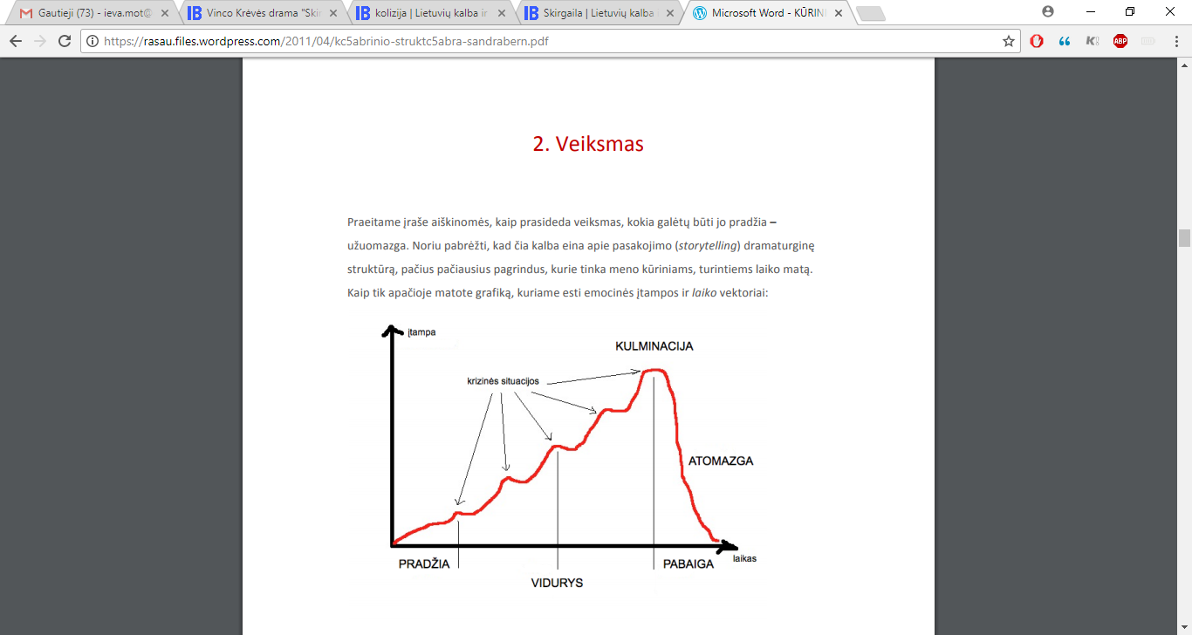
Ekspozicija
Užuomazga

Slide 14
Namų darbai
Įrodykite, kad Skirgaila tragiškas herojus? (5 sakiniai)

